Slide 1
ChatGPT 概要
ChatGPT セミナー
熊谷 渉
YHQ マーケティング本部 イノベーションセンター
Ph. D.
2023年5月26日

Slide 2
本日の聴講者層
社内業務とビジネス展開のケースがあり得る。
社内業務での活用
ビジネス展開への活用
日々の社内業務の効率化を図る
AIサービス化し、他社に提供する
AIサービスプロバイダ
（他社）
開発者／AIサービスプロバイダ
（当人）
最終利用者
（当人）
最終利用者
（他社）

Slide 3
本日のセミナー構成
# | 題目 | 講演者
1. | 概要 | MKHQ INVC 熊谷 渉
2. | 技術解説 | MKHQ INVC 中林 暁男
3. | 実装への活用例 | YPHQ SSC 平澤 卓也
4. | アイディア壁打ちへの活用例 | MKHQ INVC 内田 幸宏
5. | 特許の考え方 | MKHQ INVC 植村 英生
共通基盤
最終利用者
（社内業務での活用）
開発者／AIサービスプロバイダ
（ビジネス・技術開発展開）

Slide 4
アジェンダ
生成系AIサービス
ChatGPT
注意点と今後の展開

Slide 5


生成系AI
1. 生成系AIサービス
2014年に生成系AIが登場した以降、急速に発展している。
AI枠組みの歴史
人工知能（AI）
1956年～
入力データに対応した属性・数値を判別する
機械学習（ML）
1980年～
“ネコ”
画像
入力
判別
属性
深層学習（Deep Learning）
2010年～
判別系AI
多層NNで大量データから特徴抽出し、
多様な判別能力を獲得（Feature Learning）
入力データに対応した文章や画像を新規に生成する
生成系AI
2014年～（サービス化は2020年～）
生成系AI
“横を向いている黒いネコ”
プロンプト・既存データに基づき、新規の文章・画像・音声を生成
画像
入力
生成
説明文

Slide 6












生成系AIサービスの台頭
1. 生成系AIサービス
2020年以降、生成系AIサービスが急速に展開されている。
2020年～2021年
2022年
2023年
テキスト
画像
自然言語/総合型
入力データに応じて、特化した文章を生成
説明文に応じて、画像／動画を生成
チャット形式で、マルチタスクに対応
(小説の続き)
(コード)
DALL-E
ChatGPT
AIのべりすと
GitHub Copilot
音声
Stable Diffusion
Bing AI
原稿文やジャンルに応じて、人声合成／音楽生成
Make-A-Video
Bard
CoeFont
Jukebox
※他社のAIモデルに基づくサービスも含む

Slide 7
生成系AIの特徴
1. 生成系AIサービス
生成系AIサービスは、下記の特徴から世界的に注目されている。
多様なデータの対応付けが正確になったこと
古典的には、自然言語タスクと画像タスクは別のタスクだったが、統合されてきた
人間が見ても自然なレベルのアウトプットをする
一般ユーザでも無課金で使用可能なアプリケーションとして展開されている
多言語対応（別途、翻訳機能が不要）

Slide 8




ChatGPT
2. ChatGPT
OpenAI社がリリースした、自然言語処理に特化した生成系AIの1つ。
インターネット上の大量の文章データを学習しており、自然な文章を柔軟に生成できる
利用形態は、WebサービスとAPIがある
ChatGPT Webサービス
ChatGPT API
Webブラウザ
自作のWebサービス
ユーザー
ChatGPT API
文入力
呼び出し
処理結果表示
処理結果
（Chrome, Edgeなど）
今回はこちらをメインにお話します

Slide 9
基本動作
2. ChatGPT
ユーザから指示（prompt）が与えられると、それに応じた文章を生成する。
チャット形式で追加指示ができ、履歴を踏まえて回答する。
指示：
回答：
指示：
回答：
（ChatGPT V3.5を使用）

Slide 10
ChatGPTのできること
2. ChatGPT
複雑かつ高度な指示にも柔軟に対応可。
情報検索
行動支援
「あなたはプロの〇〇です。
××を向上するためのアドバイスについて、
小学生向けに、手順を踏んで教えてください。」
「〇〇とは何ですか？」

Slide 11
タスク例
2. ChatGPT
人間が日常的に行うタスクにも、幅広く対応可能。
文章の翻訳
「〇〇を英語に翻訳して。」
文章の校正・添削
「〇〇を添削して。」
従来から可能なタスクだが、精度が大幅に向上
文章・概念の要約
（人間オリジナル）
「〇〇を100字以内に要約して。」
議論
思考の壁打ち・指摘
「あなたはプロの〇〇です。～について議論するので、改善点を指摘して。」
論点抽出・整理
「〇〇と××について、項目毎に表形式で比較して。」
新規に対応可能なレベルとなったタスク
（AIオリジナル）
アイディア提案
「人気の出るグルメブログを書きたいです。その案を提示して。」
https://t.co/iYKbNSR7YG

Slide 12
ChatGPTの利用形態
2. ChatGPT
プランによって、使用可能なGPTのバージョンや機能が異なる。
課金制のplusユーザは、高精度モデルや最新機能の先行利用が可能
ただし、今後無償版にも展開される可能性もある
利用形態 | プラン | 料金 | GPT バージョン | アクセス制限
Webサービス | 無償版 | 無料 | V3.5 | 有
 | plus | 月額20＄ | V3.5 / V4.0 | 無
API | ― | 従量課金 | V3.5 / V4.0 | 無

Slide 13
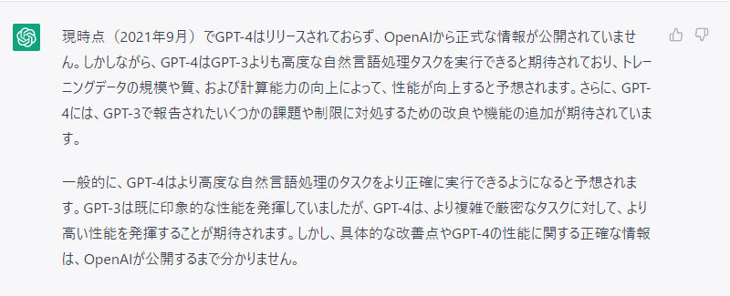
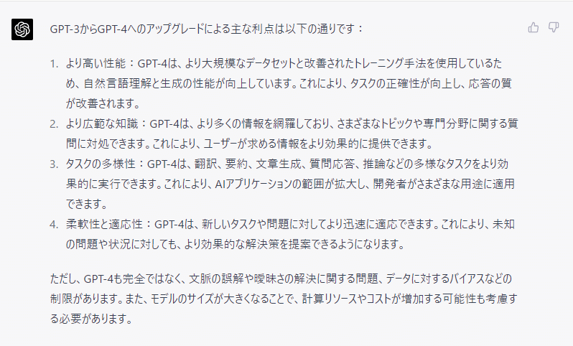
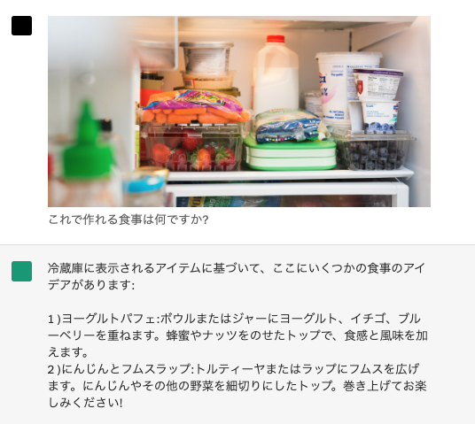
GPTのバージョン
2. ChatGPT
GPTには、二つのバージョン（V3.5とV4.0）があり、性能や対応可能なデータ形式が異なる。
回答精度
入力データ形式
指示：「GPT-3からGPT-4にアップグレードするとどんな利点がありますか？」
V3.5
V4.0
V3.5
＜
V4.0
文章のみ
画像／文章
（マルチモーダル）
画像と指示文を認識した上で、レシピを提案
V3とV4の違いを回答した後、
「恐らく難しいタスクでも高い性能だろう」
各項目について、箇条書きで違いを丁寧に回答
※画像引用：https://fastdx.jp/tool/gpt-4-vs-chatgpt/

Slide 14
生成系AIのPromptの影響
2. ChatGPT
ユーザの指示の仕方は、AIの出力の精度に影響を与える。
悪い指示の例
良い指示の例
抽象的かつ曖昧
具体的かつ正確
事例を記載
事例を記載
（ChatGPT V3.5を使用）

Slide 15
Prompt Engineering
2. ChatGPT
ユーザは、出力を改善するために、AIへの指示を試行錯誤するようになる（Prompt Engineering）。
Prompt Engineering Guide※に従い、パターン化した指示をすることで、ある程度安定した精度を出せる。
Prompt Processing：指示、制約などの文法に従って記述
Few-shot Learning：回答例も同時に提示
Chain of Thought：「過程を段階的に記述」と指示
※https://www.promptingguide.ai/jp（日本語版も2023年4月にリリース）

Slide 16
Promptのテクニック例
2. ChatGPT
テクニックを使った指示の例。
事例を記載
（ChatGPT V3.5を使用）

Slide 17
ChatGPT（生成系AI）の注意しておくべき知識
3. 注意点と今後の発展
入力データは、学習のために開発側にフィードバックする。
機密情報を入力すると、外部へ流出する恐れがある
正確性：事実と反する結果を生成することがある。
事実やルールを直接記憶・検索していない（学習データの傾向に基づく）
指示に何とか対応するため、ユーザが回答の正確さを吟味する必要がある
新鮮度：最新のデータを学習していないことがある。
GPTモデルは、2021年9月以前のインターネット上のデータを学習している
幻覚；Hallucination

Slide 18
生成系AIサービスの利用規制
3. 注意点と今後の発展
すでに事案が発生し、一部の機関・企業で大幅な利用規制が進む。
一方、日本国内の全体的なガイドライン整備は進行中。
国・地域・公的機関
イタリア：国内からのアクセスを一時的にブロック
東京大学：学位・レポート作成を生成AIだけに任せるのは禁止
鳥取県庁：職員用PCからのアクセスをブロック
2023年3月31日
（ドイツ、フランスも検討中）
2023年4月3日
2023年4月20日
企業
Apple、Amazon：外部AIツールの社内利用を制限し、自社開発ツール利用を促進
Samsung：エンジニアが社外秘ソースコードをChatGPTに入力する事案が発生
2023年4月10日

Slide 19
横河社内の生成系AIサービスの注意喚起
3. 注意点と今後の発展
業務連絡：「ChatGPTなどのAI技術を活用したサービスの利用について」（DSHQ）
リスクを認識した上で、有効利用することを喚起
2023年4月21日
情報漏洩
正確性・信頼性
著作権・プライバシー侵害、倫理性
地域・機関での独自規制
https://ykgwoffice.sharepoint.com/sites/yokogawaplaza/SitePages/DispForm.aspx?List=f14c2b5f%2D2b9d%2D4ac9%2Da1d7%2D40e35472f8b0&ID=12279&Source=https%3A%2F%2Fykgwoffice%2Esharepoint%2Ecom%2Fsites%2Fyokogawaplaza%2FLists%2FAnnouncements%2FPublished%2Easpx%23InplviewHash0e4a5506%2D4b8c%2D45af%2D98d3%2D8e4b429498ff%3D&ContentTypeId=0x010019CC659881875D4B8ECF83A4B149A277

Slide 20
生成系AIの利用ガイドライン雛形（日本ディープラーニング協会）
3. 注意点と今後の発展
データ入力行為の注意事項
第三者が著作権を有するデータ、登録商標・意匠：著作権侵害のリスクは低い
個人情報（氏名、住所）：個人情報保護法のリスクが高い
社外AIへの機密情報：秘密保持契約に反する、保護できなくなるリスクが高い
生成物利用の注意事項
生成物には虚偽が含まれる可能性がある
生成物利用は、権利侵害可能性がある
既存と類似性が高い生成物は、著作権・商標権・意匠権侵害リスクが高い（調査による確認が必要）
虚偽の個人情報・名誉毀損の可能性もある
生成物には、著作権が発生しない可能性がある（創作的寄与による）
生成物は、商用利用できない可能性がある（生成AIの利用規約による、ChatGPTは問題無い）
2023年5月1日

Slide 21
さらなる民主化
3. 注意点と今後の発展
一方、2023年4月以降、拡張機能のリリースが急激に進む
プラグイン化とwebブラウジング機能によって、弱点をカバーし始める
Google Chromeのアドオン機能：webChatGPT
webと繋げて最新情報を検索し、URLを提示しながら回答する
ChatGPT plusユーザのバージョンアップ
webブラウジング
サードパーティpluginの追加：Wolfram（科学知識、数学など）などを使った回答が可能
continue機能：長文の回答が可能
別のAIサービスも対抗して登場：Bard, bing AI Chat
webブラウジング機能
2023年5月12日

Slide 22
まとめ
ChatGPTは、複雑かつ高度な指示にも柔軟に回答するAIである。
人間の行動・思考を支援するため、社内業務とビジネス展開の両方の可能性がある
不完全ながらも、「総合型AIの価値」を具体的に示す契機となった
ただし、横河社内の本格的な活用については、まだ注意する点が多い。
ガイドやフォーマットに従って、指示を工夫する必要がある
機密情報の入力は避けつつ、回答の正しさを吟味する必要がある
注意喚起が先月業務連絡されたばかりで、ガイドラインの整備は不完全

Slide 24
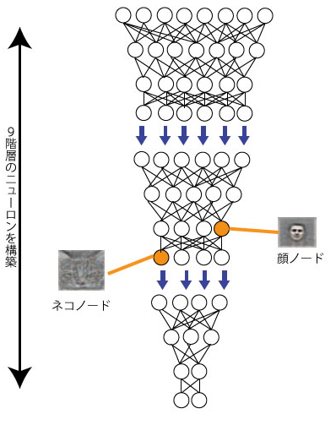
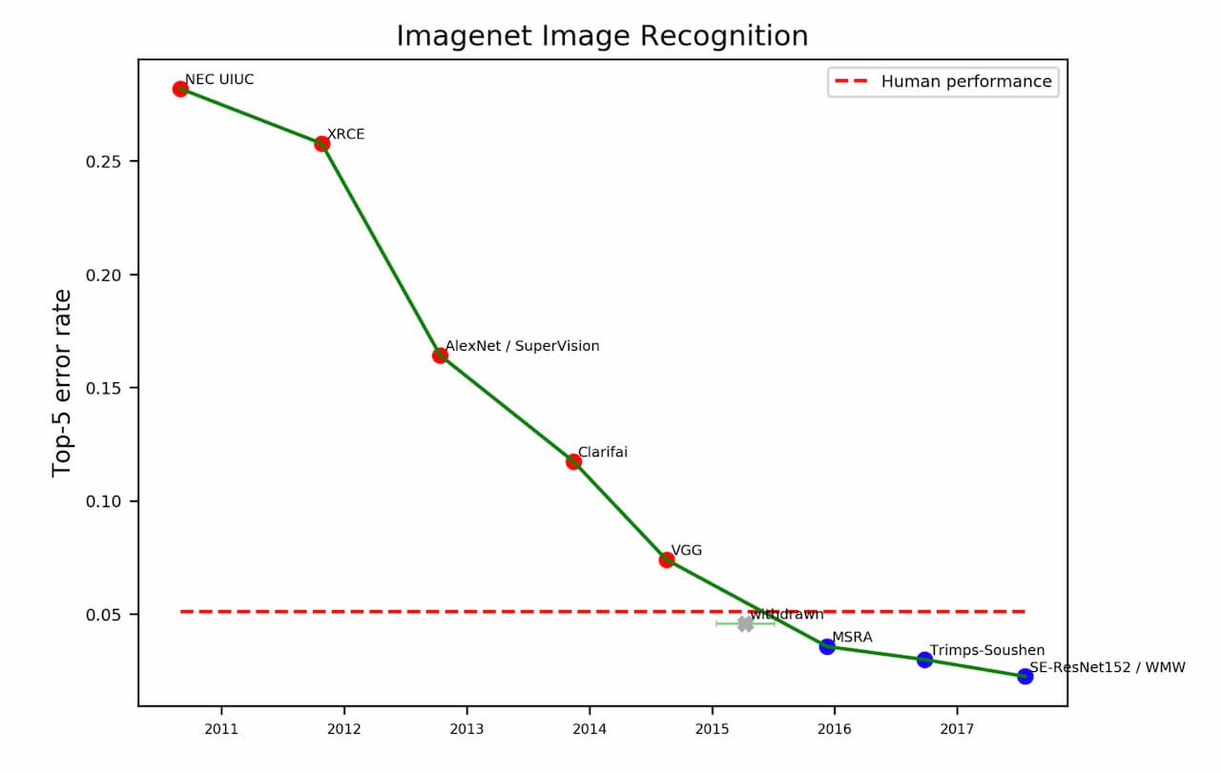
深層学習の躍進① 人間と同等の識別性能
補足
識別精度を飛躍的に向上させ、第3次AIブームを牽引
特徴抽出と解きほぐし
パターン認識で飛躍的な精度向上
様々な応用に展開
大量のデータから特徴を自動抽出し、隠れた規則性を学習
画像・音声認識では
人間を超える識別能力を達成
様々な特定用途においても展開し、高い性能を発揮
Googleの猫
画像認識コンペティションのエラー率の推移
画像認識コンペティションのエラー率の推移
(LSVRC)
分類
画像認識、音声認識、
文書分類…
深層学習(CNN)で一気に向上
異常検知
故障予兆、製品検査、
不正検知…
人間精度を越える
予測
需要予測、行動予測、
推薦…
https://icml.cc/2012/papers/73.pdf
https://www.eff.org/ai/metrics

Slide 25
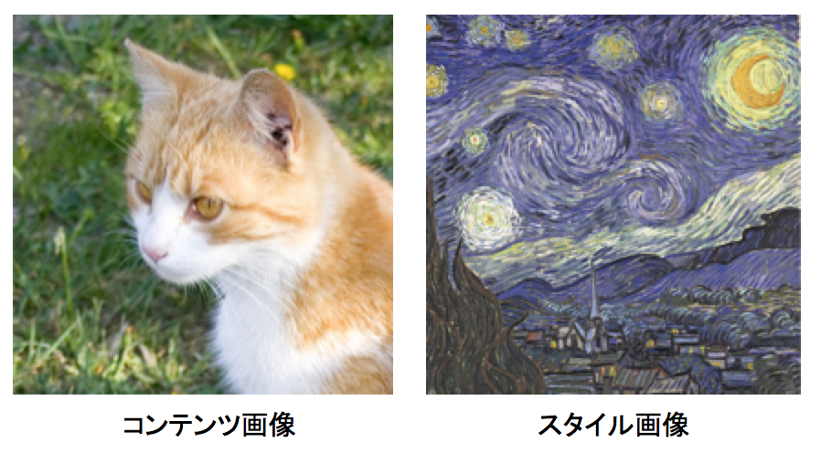
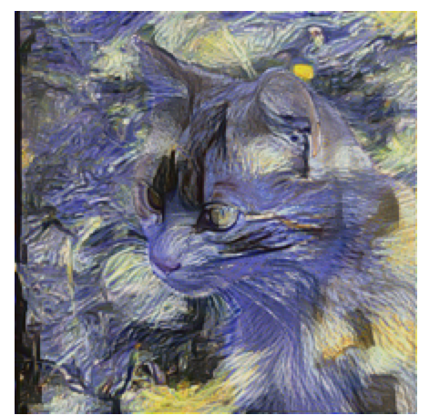
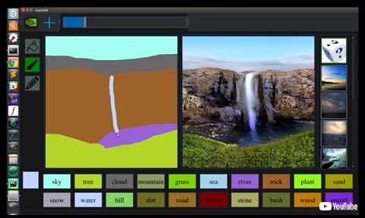
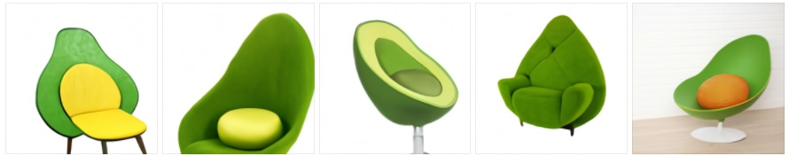
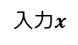
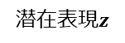
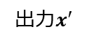
深層学習の躍進② 生成・変換の発展
補足
自然で多様な画像・言語の生成・変換が可能に
画像・言語・マルチモーダル処理の手法が発展し、生成・変換系の応用拡大
深層生成モデルの発展
画像・言語・マルチモーダル処理用モデルの高度化
生成モデルにより、
データ生成過程をモデル化
高品質で多様な
画像の生成・変換
大規模Transformer型モデルにより、
自然言語の高精度な変換・生成
共通モデルによる
マルチタスク学習が可能
画風変換
BERT (2018)
DALL-E (2021)
Encoder
Decoder
ゴッホ風
自己教師有り学習（事前学習）により、様々な言語処理データセットのハイスコアを更新
GPT-3を応用し、
文から画像を生成
入力$x$
潜在表現$z$
出力$x′$
GPT-3 (2020)
【入力】
「アボカドの形をしたひじ掛け椅子」
超大規模モデルを小数例示だけで(Few-shot Learning)により、
人間に近い自然な言語生成が可能
https://tech.preferred.jp/ja/blog/chainer-gogh/
生成
画像・音声：VAE (2014) ／GAN (2014)
言語：Transformer (2017)
写実画変換
【出力】
[User] 国の首都：
日本 → 東京
ギリシャ →
[GPT-3] アテネ
Attension機構だけの構成で、大域的な特徴や関係を表現
https://nlab.itmedia.co.jp/nl/articles/1903/21/news040.html
https://openai.com/blog/dall-e/

Slide 26
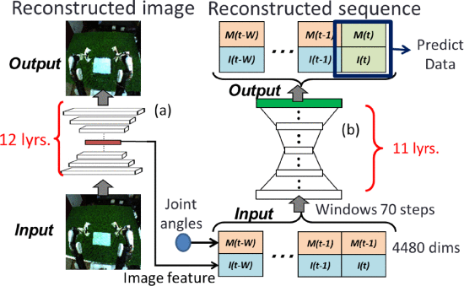
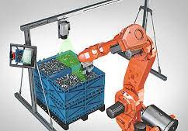
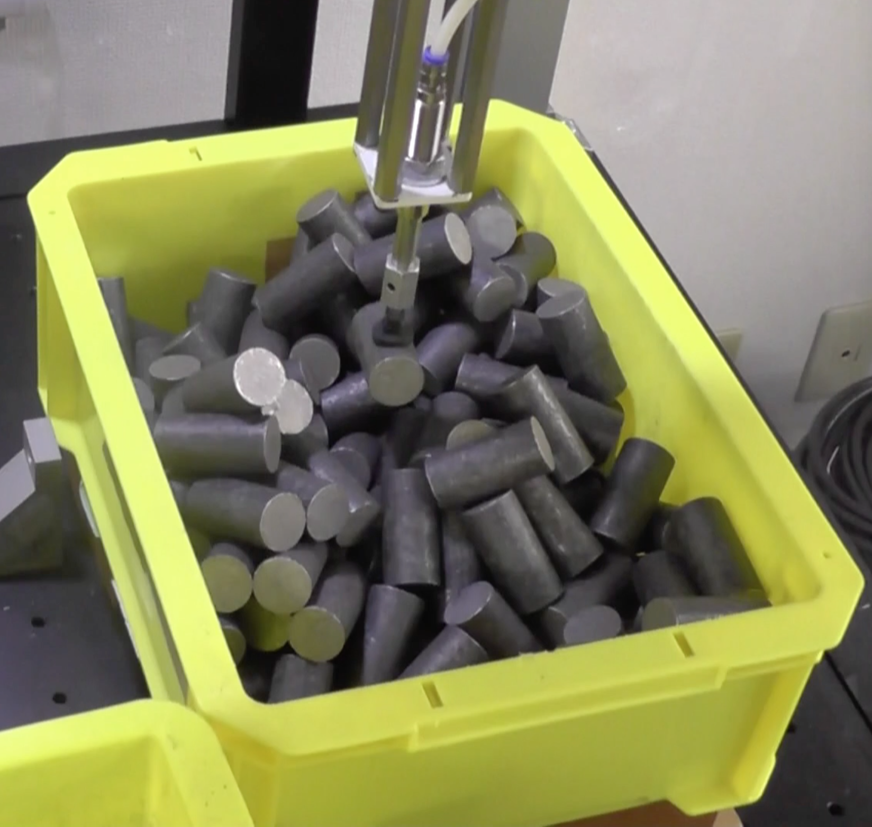
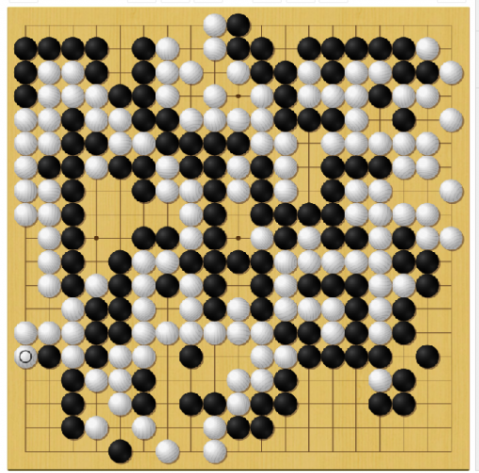

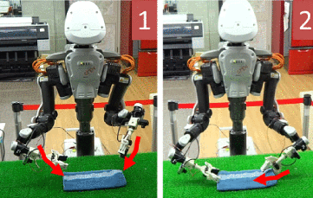
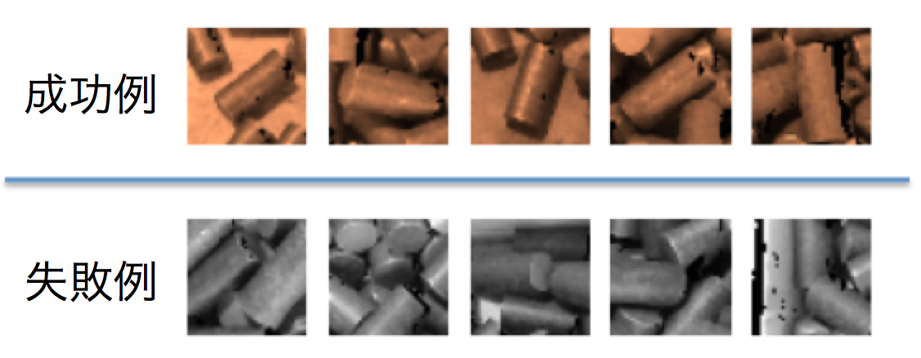
深層学習の躍進③ 行動・意思決定への活用拡大
補足
実際の状態を観測しながら、高度な行動・意思決定の方策を学習
深層強化学習
予測学習
試行錯誤を通して、報酬が最大となる方策を獲得
予測と結果の差異から、方策を学習
評価関数や方策を深層学習で、帰納的に学習（End-to-End学習）
ロボットが人間動作を模倣するように画像を予測し、
結果との差異からタオルの折り畳み方を学習 (2017)
ロボットアームの制御法を学習 (2015)
困難だと言われていた囲碁で、
人間のトップ棋士に勝利 (2017)
現在画像
予測画像
バラ積みピッキング
行動
報酬
https://deepmind.com/research/case-studies/alphago-the-story-so-far
https://tech.preferred.jp/ja/blog/robot_binpick_deep_learning/
https://ieeexplore.ieee.org/document/7762066

Slide 27
社員の利用ケース
補足
主に、ビジネス展開と社内業務での利用が想定される。
主体の分類
社員の利用ケース
利用者
AIシステム／AI付随サービスなどを利用
開発者／AIサービスプロバイダ
AIサービスプロバイダ
主に、製品化などのビジネス展開を想定
サービスを他社に提供する
最終利用者
サービスを他社に提供しない
最終利用者
開発者
AIシステムを研究開発
主に、社内業務での活用を想定
・・・
※総務省資料：「AIの利活用において留意することが期待される事項」、https://www.soumu.go.jp/main_content/000557758.pdf

Slide 28
ChatGPTの特徴
補足
ChatGPTとは自然な会話が可能。
従来の言語生成モデル
ChatGPT
出力の信頼性・有害性
人間の好みと一致しない
有害なテキストを排除
（アラインメント問題）
（人間のフィードバックに基づく強化学習）
入力への柔軟性
入力に敏感で、砕けた表現だと意味理解できず、筋違いな回答が多い
砕けた表現・多少の表記揺れにも頑健
（会話データに基づくファインチューニング）

Slide 29
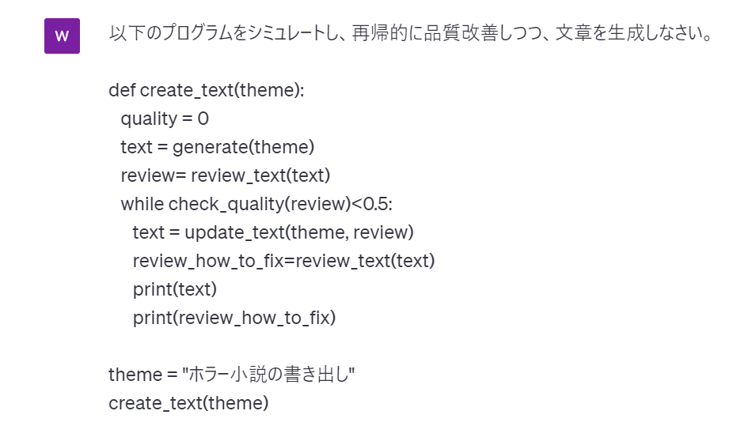
１．プログラムチックなプロンプト
補足 ＞ 使用例
ある最適化ルーチンを与えた。
(GPT ver. 3.5、無料版)
入力
存在しない言語・関数で記述
https://twitter.com/fladdict/status/1637346314165035008

Slide 30
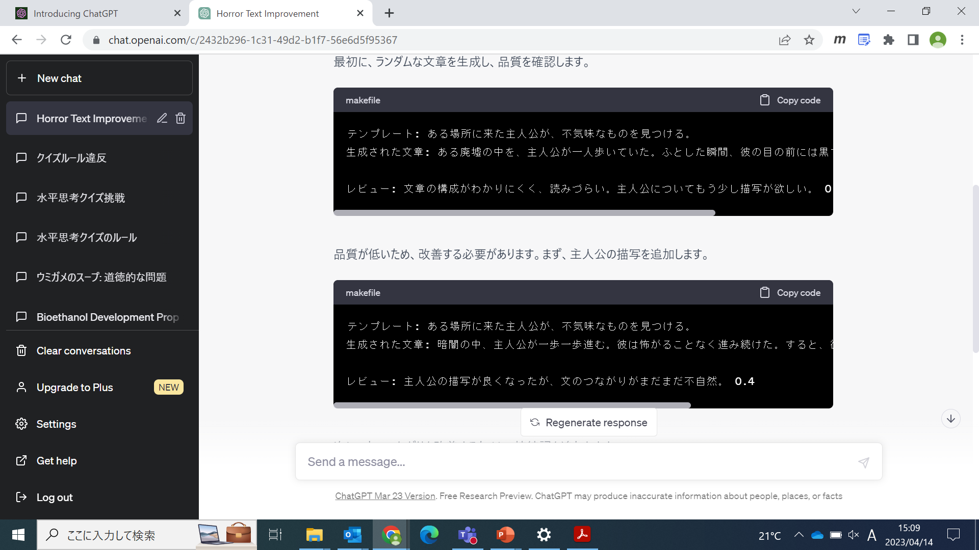
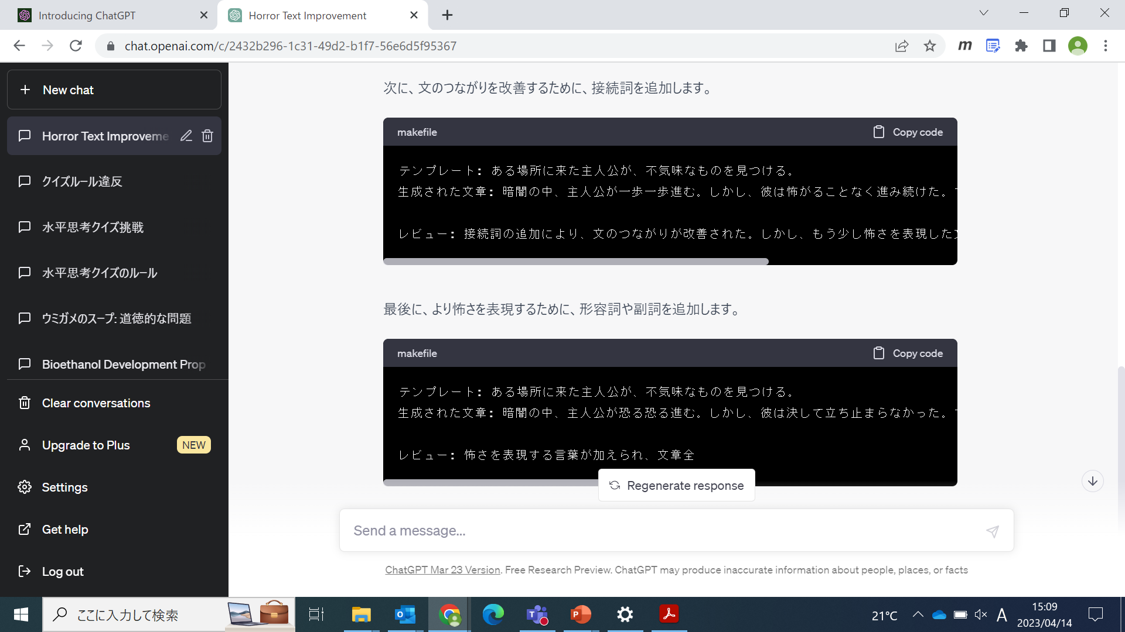
１．プログラムチックなプロンプト
補足 ＞ 使用例
自力で改善した（汎用性が高い改善法）。
出力全体
最終出力
ルーチンで改善された点
テンプレート: ある場所に来た主人公が、不気味なものを見つける。
生成された文章: 暗闇の中、主人公が恐る恐る進む。しかし、彼は決して立ち止まらなかった。すると、彼の前には不気味な黒ずくめの人物が、不吉な空気を漂わせて現れた。

Slide 31
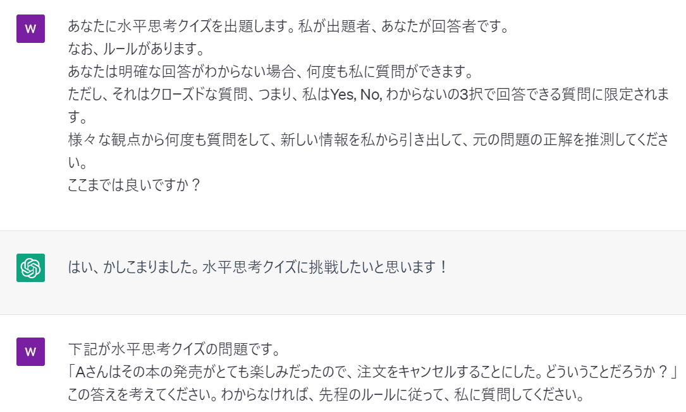
２．言葉遊び
補足 ＞ 使用例
水平思考ゲーム（ウミガメのスープ）で遊んでみた。
(GPT ver. 3.5、無料版)
入力
ルールを教えた後、出題

Slide 32
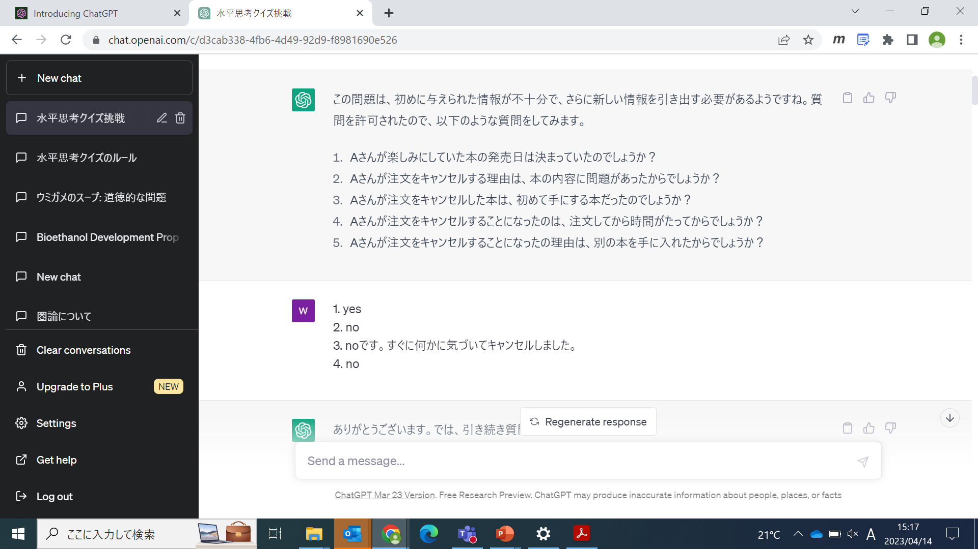
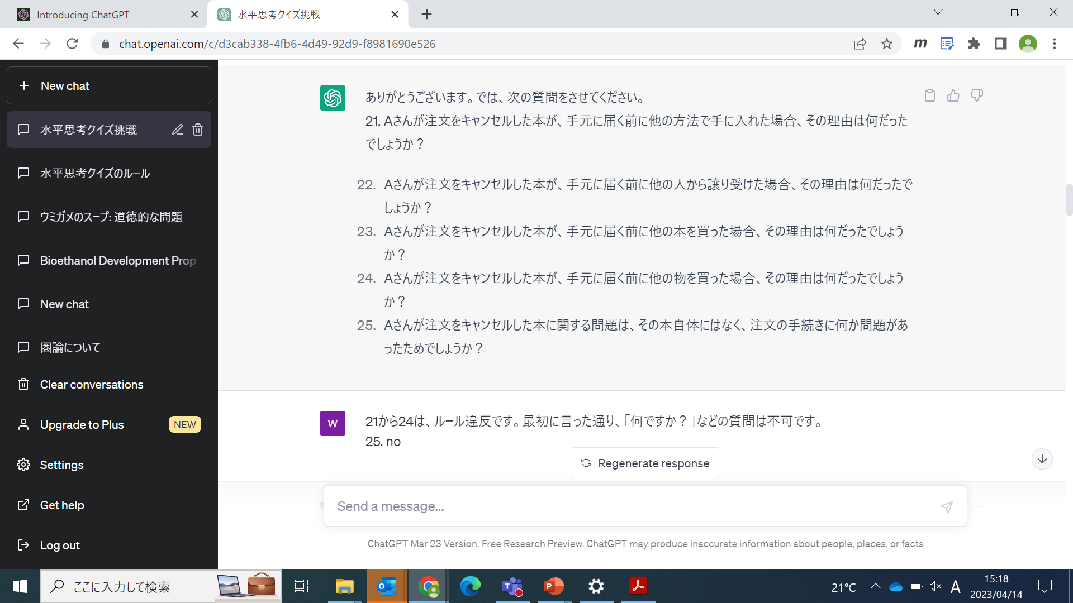
２．言葉遊び
補足 ＞ 使用例
すぐにルールを破って、最後まで遊べなかった。
(GPT ver. 3.5、無料版)
出力一部
「ルール違反ですよね？」と指摘すると認めるため、正しさを検証していない。

Slide 33
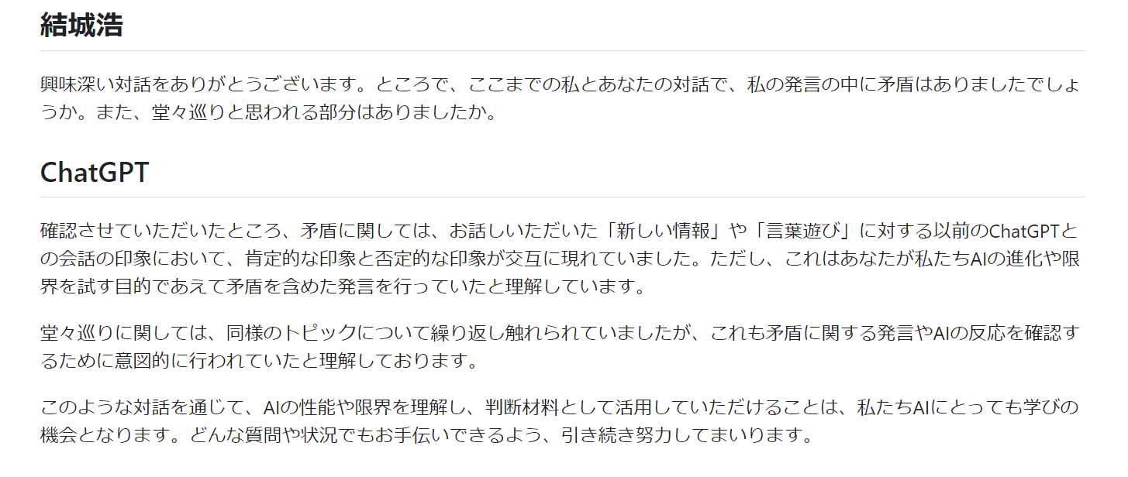
３．会話一連の文脈から指摘（結城先生の使用例）
補足 ＞ 使用例
単体の入力ではなく、文脈自体を理解した。
(GPT ver. 3.5、無料版)
https://gist.github.com/hyuki/f7218870ae47847eab066545b8b51d05

Slide 34
人間対応の変化
補足
人間が良いモデルを作る立場から、入力を工夫する立場へ変化
Prompt Engineering
（近年のホットな分野）
AIの性能を引き出すために、Prompt（指示文）を工夫する作業
例： “Let’s think step by step”を付けるだけで、回答精度が飛躍的に向上
Prompt Engineering Guide
（日本語版もリリース）
Prompt Engineerという職種
プロンプトの枠組み
（箇条書きにして依頼内容を明確にする）
プロンプトエンジニアの需要急増、年俸4500万円の求人も－ChatGPTブームで
https://www.promptingguide.ai/jp
https://www.bloomberg.co.jp/news/articles/2023-03-31/RSB6Z3T1UM0Y01

Slide 35
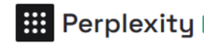

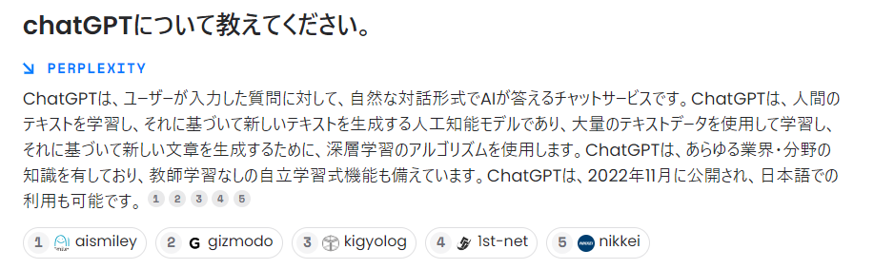
全部は対応できない
補足
専用モデルも選択肢に入れておく
単体の事実を引き出すのはまだ弱い
（単なる検索、正式な規則自体を学んでいるわけではないため）
例： 歴史、文献検索、数式の答えなど
※ただし、GPT ver. 4.0 有料版は改善されている
文献引用しながら回答
ChatPDF
数式の計算、科学知識に特化
pdf形式の論文、マニュアルの理解
https://ja.wolframalpha.com/
https://www.chatpdf.com/
https://www.perplexity.ai/

Slide 36
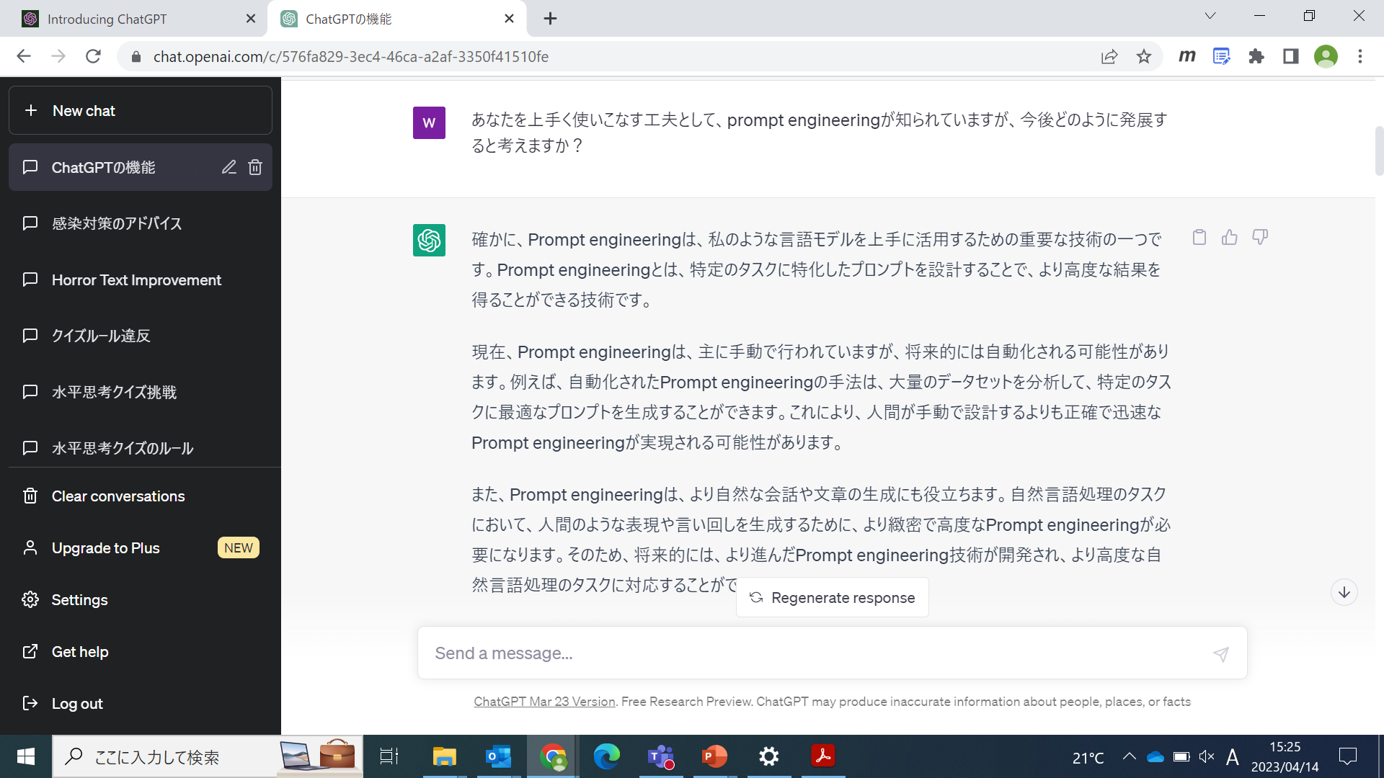
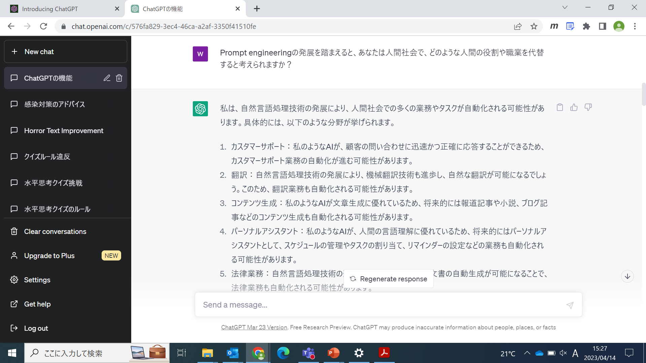
今後の展望を聞いた１
補足
Prompt engineering自体も自動化する可能性を指摘
代替される職業・役割を提示

Slide 37
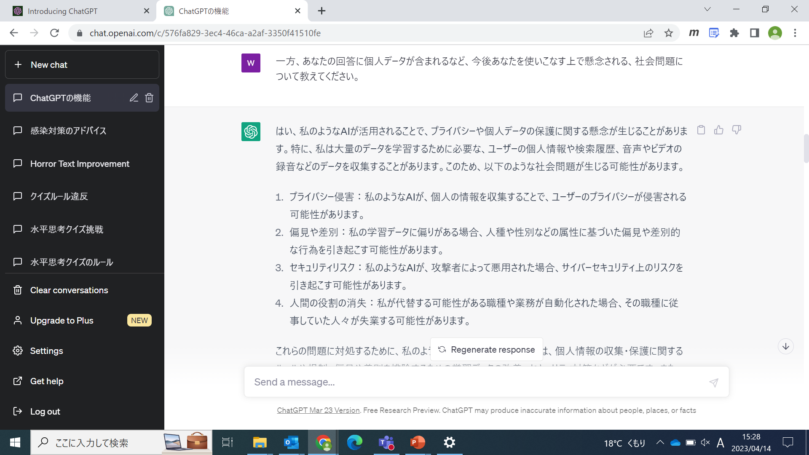
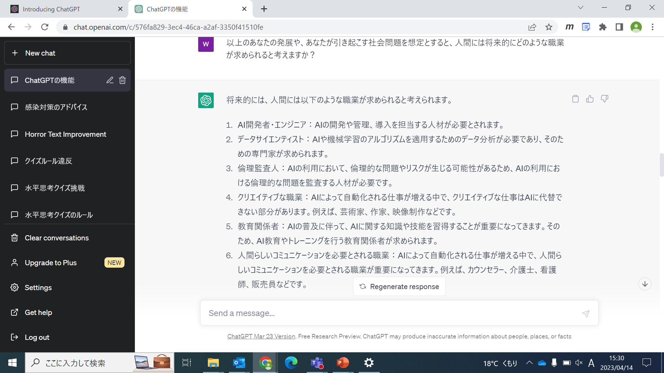
今後の展望を聞いた２
補足
プライバシーやセキュリティの懸念を指摘
期待される職業を提示

